Slide 1
LA NUEVA MUTACIÓN DEL CAPITALISMO
Algunas reflexiones desordenadas
Carles Manera
Economistas Frente a la Crisis
Madrid, 25 de noviembre de 2019

Slide 2
OBJETIVOS DE LA PRESENTACIÓN
1. Reflexionar sobre la encrucijada actual del sistema capitalista.
2. Anotar los retos que se pueden identificar, y que deberían condicionar las políticas económicas.
3. Incidir en la necesidad de “superar” la jerga y el argumentario central del mainstream; al menos, contraponer otro “cuerpo doctrinario”, en el mejor sentido del término.
4. Pensar en la posibilidad de organizar una Jornada de trabajo sobre los temas anotados aquí (u otros que se puedan sugerir, pensando siempre en la noción de encrucijada del sistema económico capitalista).

Slide 3
LAS COSAS…¿CAMBIAN?
CAPITALISM: TIME FOR A RESET
Titulo de portada del Financial Times (septiembre 2019).
La editorial:
“El modelo capitalista liberal ha brindado paz, prosperidad y progreso tecnológico durante los últimos cincuenta años (…) Pero en la década posterior a la crisis financiera mundial, el modelo está en cuestión, principalmente por centrarse en maximizar las ganancias y el valor de los accionistas (…) ES LA HORA DE UN REINICIO”

Slide 4
BUSINESS ROUNDTABLE…
Plataforma que reúne a 200 empresas grandes de USA. Emite un comunicado en el que:
1. Se propone redefinir los objetivos corporativos.
2. Se aboga por abandonar el dogma de que el interés del accionista debe prevalecer sobre cualquier otro.
3. Se defiende situar al accionista al mismo nivel que los trabajadores, los clientes, los proveedores y las comunidades.

Slide 5
…que cuestiona a Milton Friedman
Milton Friedman, Premio Nobel de Economía: las corporaciones existen principalmente para servir a los accionistas.

Slide 6
Otros economistas:
Thomas Piketty, Paul Krugman, Joseph Stiglitz
Advierten del peligro del aumento de las desigualdades. La riqueza se va concentrando en muy pocas manos, mientras que capas cada vez más amplias de la población quedan a la intemperie del bienestar.
ÚLTIMO LIBRO DE PIKETTY (agosto 2019, en francés; en castellano en noviembre 2019): Capital et idéologie, expone este proceso histórico desde la época medieval hasta ahora mismo, y propone la adopción de políticas fiscales sobre el patrimonio de la franja más rica de la población.

Slide 7
…Pero esto también lo piensan las grandes empresas de la Business Roundtable
“Hay que proteger el medio ambiente y fomentar la diversidad, la inclusión, la dignidad y el respeto”.

Slide 8
ANTE ESTO:
PRINCIPALES CONTRADICCIONES ECONÓMICAS: RETOS PARA LOS ECONOMISTAS
LA CRISIS ECOLÓGICA,
LOS RETOS TECNOLÓGICOS,
LA DESIGUALDAD,
LOS CAMBIOS GEO-POLÍTICOS.

Slide 9
AHORA BIEN, EL DETERIORO ECOLÓGICO ES PROBLEMA ECONÓMICO CENTRAL
JOSEPH SCHUMPETER: necesidad de renovar la visión analítica de la Economía, aprendiendo a ver lo que otras disciplinas proporcionan.

Slide 10
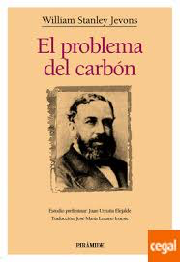
SIMPLE RECORDATORIO:
La idea de un crecimiento imparable: la aportación de los neoclásicos
EL PODER DE LA TECNOLOGÍA…
…A PESAR DE LAS PREVENCIONES DE JEVONS
Leon Walras, Stanley Jevons, Alfred Marshall: liberación de la dependencia fuerte de la naturaleza. Algunos recursos pueden ser escasos, pero se pueden sustituir por otros a medida que los precios relativos emitan señales de escasez. FINAL DEL HORIZONTE ESTACIONARIO DE LOS CLÁSICOS.
The Coal Question, Jevons: Gran Bretaña depende de la utilización de un recurso, el carbón, que es finito.

Slide 11
Desestabilización de procesos ecológicos: planeta LLENO
(Herman Daly)
1. Cambio climático,
2. Integridad de la biosfera,
3. Destrucción de la capa de ozono,
4. Consumo de agua dulce,
5. Acidificación de los océanos,
6. Cambio de uso del suelo.
Mientras población, PIB, urbanización, consumo de energía y otros indicadores crecían…
…también crecían las concentraciones de CO2 en la atmósfera, la deforestación, la pérdida de biodiversidad y la contaminación:
LA GRAN ESCAPADA (Deaton 2013),
LA GRAN ACELERACIÓN (McNeill, 2016).
EL CAMBIO CLIMÁTICO (Nordhaus, 2019).
EL ANTROPOCENO (Paul Crutzen, Premio Nobel de Química): naturaleza y economía tienen relaciones directas y constantes

Slide 12
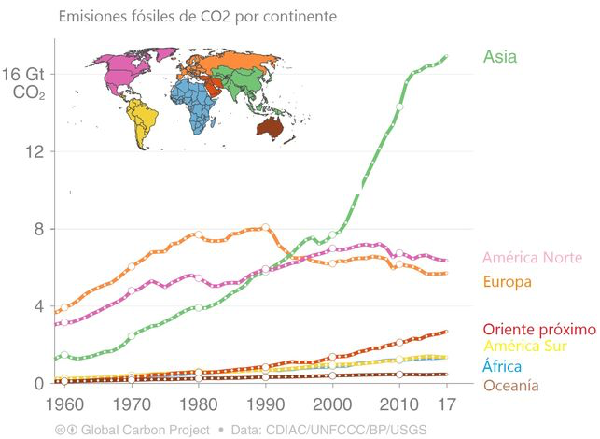
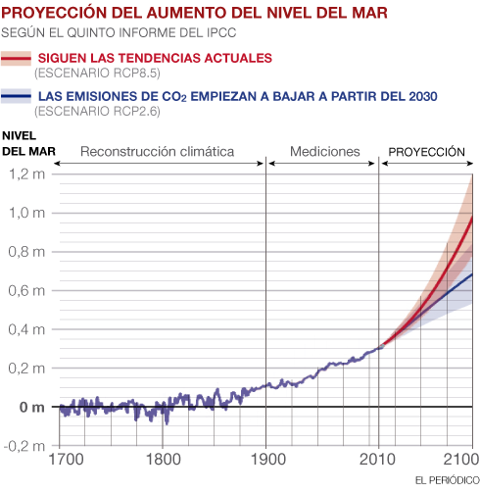
Emisiones CO2: umbral de seguridad, 2 grados C, 450 ppm (hacia 2030)

Slide 13
¿Límites al crecimiento?
Vendrá de las cantidades crecientes de residuos o contaminación generada por la actividad económica.
Crecimiento económico en cuestión: revista SCIENCE, equipo multidisciplinar dirigido por Kenneth Arrow, Premio Nobel de Economía. El crecimiento económico no cura los males ambientales. Degradación irreversible.

Slide 14
Las leyes de la termodinámica aplicadas a la Economía
Kenneth Boulding
Georgescu-Roegen
1. La economía del cowboy: llanura ilimitadas y comportamiento imprudente, explotador y violento.
2. La economía del astronauta: la Tierra como nave, sin reservas ilimitadas.
A) La materia ni se crea ni se destruye: se transforma.
B) Entropía: desorden; la materia no puede ser “reorganizada”.
Implicaciones para el crecimiento: hay límites en las fuentes (suministro de recursos) y en los sumideros (asimilación de residuos).
Derivadas en las teorías del caos y de los fractales: Mandelbrot, Prigogine.

Slide 15
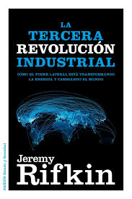
TODO EN EL MARCO DE UNA REVOLUCIÓN TECNOLÓGICA.
TERCERA REVOLUCIÓN INDUSTRIAL:
JEREMY RIFKIN
Un libro polémico, 2011
Ideas básicas
1. Nuevas tecnologías de la información y la comunicación.
2. Energías renovables.
3. Información fluida y revolución tecnológica.
4. Mundo en red: poder distribuido.

Slide 16
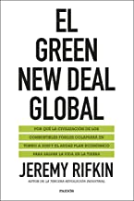
Cinco ejes básicos del libro de Ryfkin
1) La transición hacia la energía renovable,
2) La transformación de los edificios en microcentrales eléctricas que generen, recojan y reaprovechar in situ las energías renovables,
3) El despliegue de la tecnología del hidrógeno y de otros sistemas de almacenamiento energético en los edificios y en las redes de infraestructuras, para acumular energías renovables que son de flujo intermitente,
4) El uso de la tecnología de Internet para transformar la red eléctrica en una "Inter redes" de energía compartida que funcione exactamente igual que Internet (millones de edificios podrán generar localmente -in situ-pequeñas cantidades de energía y podrán vender los excedentes que reingresen en la red, compartiendo esa electricidad con sus vecinos),
5) La transición de la actual flota de transportes hacia vehículos de motor eléctrico con alimentación de red y / o con pilas de combustible, capaz de comprar y vender electricidad en una red eléctrica interactiva e inteligente.
LA CIVILIZACIÓN DE LOS COMBUSTIBLES FÓSILES ENTRARÁ EN COLAPSO EN 2028, SEGÚN EL ÚLTIMO LIBRO DE RYFKIN (2019):

Slide 17
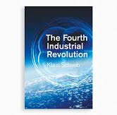
…Y…
¡CUARTA REVOLUCIÓN INDUSTRIAL!:
KLAUS SCHWAB
Sigue la polémica, 2016
Ideas básicas
1. Avances en inteligencia artificial: robótica.
2. Nanotecnología, biotecnología, neurotecnología, personalización de organismos (ADN).
3. No necesariamente la descentralización (diferente a Ryfkin).

Slide 18
Claves del proceso (1)
La automatización corre por cuenta de sistemas ciberfísicos, hechos posibles por la internet de la cosas y el cloud computing o computación en la nube. Los sistemas ciberfísicos, que combinan maquinaria física y tangible con procesos digitales, son capaces de tomar decisiones descentralizadas y de cooperar -entre ellos y con los humanos- mediante la internet de las cosas.
El principio básico es que las empresas podrán crear redes inteligentes que podrán controlarse a sí mismas, a lo largo de toda la cadena de valor.

Slide 19
Claves del proceso (2)
Según calculó la consultora Accenture en 2015, una versión a escala industrial de esta revolución podría agregar US$14,2 billones a la economía mundial en los próximos 15 años.
En el Foro de Davos, en enero de este año, hubo un anticipo de lo que los académicos más entusiastas tienen en la cabeza cuando hablan de Revolución 4.0: nanotecnologías, neurotecnologías, robots, inteligencia artificial, biotecnología, sistemas de almacenamiento de energía, drones e impresoras 3D serán sus artífices.
La cuarta revolución podría acabar con cinco millones de puestos de trabajo en los 15 países más industrializados del mundo.

Slide 20
DIEZ CONCLUSIONES DE LA SITUACIÓN ACTUAL Y DEL FUTURO PRÓXIMO…
1-La población mundial crecerá más en los países emergentes
2-En estos países crecerá su PIB y, con ello, la demanda de más servicios
3-La demanda será el producto del incremento del PIB por el incremento de la población
4-La demanda de más servicios implicará mayor consumo de recursos
5-Se creará un déficit de materias primas
6-Se incrementarán los problemas de volatilidad de los precios
7-Se incrementará la posibilidad de desabastecimiento
8-Se deberán buscar sustitutos para determinados elementos escasos necesarios
9-Se deberá incrementar la investigación para conseguir el desacoplamiento de los recursos e impactos
10-Se deberá alcanzar la reducción absoluta en el uso de los recursos en los países desarrollados y el relativo en las economías en desarrollo

Slide 21
… Y UNA REFLEXIÓN FINAL:
Es cada vez más necesaria la adopción de otra política económica, vinculando la monetaria con la fiscal. Peso de la UE. BCE: “creador” de dinero; Gobiernos nacionales: voluntad de llevar a cabo políticas contra-cíclicas
La inversión pública puede ser una salida plausible cuando la privada cae: Green New Deal y renovación/modernización de infraestructuras existentes.
Aumento gasto público corriente.
Ralentización de las condiciones de déficit público/PIB.
Política anti-deflacionista. Objetivo: 2% de inflación en la UE. Seguimiento de compras de deudas públicas y privadas. Creación de dinero.
Relajación ratio deuda/PIB.
Mutualización de la deuda europea: condonaciones parciales.
Control financiero: BCE como prestamista efectivo de última instancia, con mecanismos de control para evitar procesos especulativos y “momentos Minsky”.
Política fiscal progresiva: igualación de los indicadores fiscales.
Equiparación de la evolución del salario a la evolución de la productividad: negociaciones colectivas.
Estos 9 puntos inciden en la distribución secundaria de la renta, trasladando recursos de rentas altas a bajas, con sus consecuentes efectos multiplicadores y aceleradores.

Slide 22
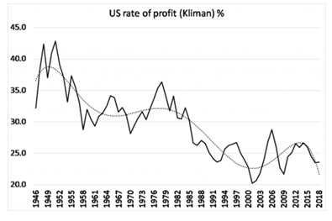
Inversión privada
a) Es razonable pensar que la inversión empresarial aumenta bajo criterios de rentabilidad: cuando ésta sube, la inversión también lo hace por las expectativas que generan los beneficios.
b) Pero cuando las ganancias se reducen, la inversión privada también lo hace.
c) Se inicia la crisis: esto es lo que parece que estamos viendo ahora mismo (Andrew Kliman: gráfico adjunto; tomado de Michael Roberts. Los datos son los más actuales disponibles).
d) El sector público entonces es decisivo: también quizás sea esto lo que pulula en las cabezas de algunos dirigentes alemanes ante la amenaza bien tangible de una recesión (caídas del PIB alemán entre enero y junio de 2019), cuando ya se han anunciado programas de inversión pública del orden de cincuenta mil millones de euros en Alemania para paliar los efectos en las caídas de la producción en los dos primeros trimestres de 2019.
e) De ahí que algunos hablen, como hemos visto, de “resetear” (¿refundar?) el capitalismo, a pesar de que se huye explícitamente de otorgar un papel clave, que es histórico en las crisis desde 1929, al Estado (contrapunto: Mazucatto).

Slide 23
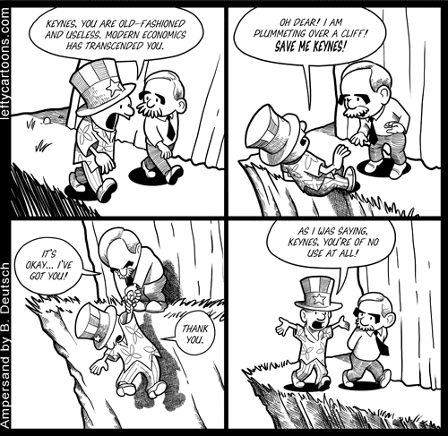
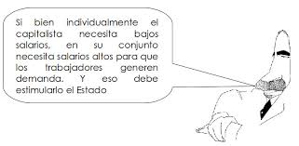
…revisitando viejos maestros…

Slide 24
UNA PROPUESTA…
EFC organizando una Jornada (o tal vez un Curso de Verano, si procede), sobre algunos de los temas expuestos (u otros)…
…pero siempre con la óptica de hacer visible un discurso de base académica, riguroso, científico y comprometido frente al mainstream que domina cátedras, comisiones, palestras…y políticas. Recuperar la “vieja” ECONOMÍA POLÍTICA.

